Slide 1
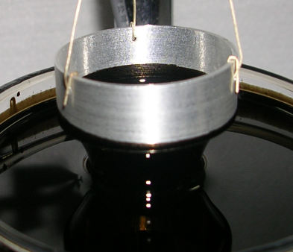
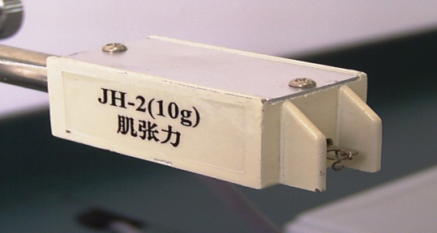
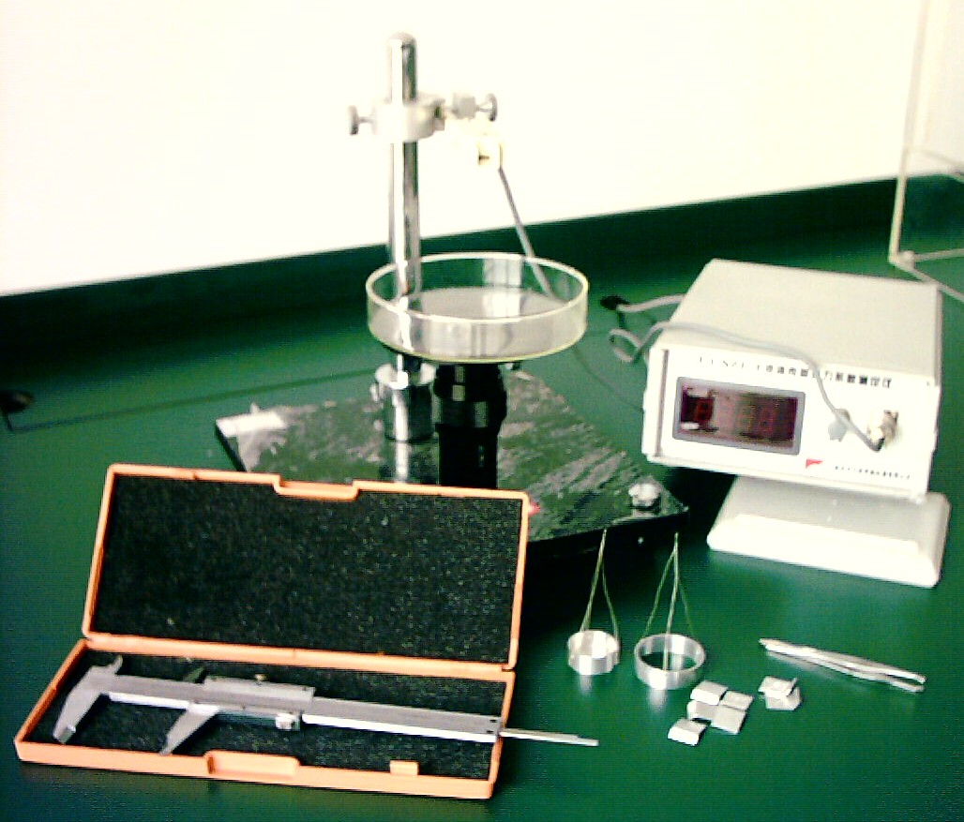
拉脱法 测量液体表面张力系数

Slide 2
主要内容
一、实验目的
二、实验原理
三、实验内容及步骤
四、数据记录与处理

Slide 3
一、实验目的
1．学习力敏传感器的定标方法。
2．用拉脱法测量室温下水的表面张力系数。

Slide 4
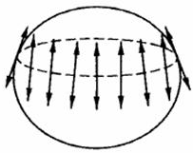
二、实验原理
表面张力（系数）：液体的表面，由于表面层内分子的作用，存在着一定的张力，称为表面张力。
表面张力f 存在于表面层，方向恒与直线垂直，大小与直线的长度 L 成正比。
f ＝αL
α称为表面张力系数，单位为N·m⁻¹
与液体的成分、纯度、浓度以及温度有关

Slide 5
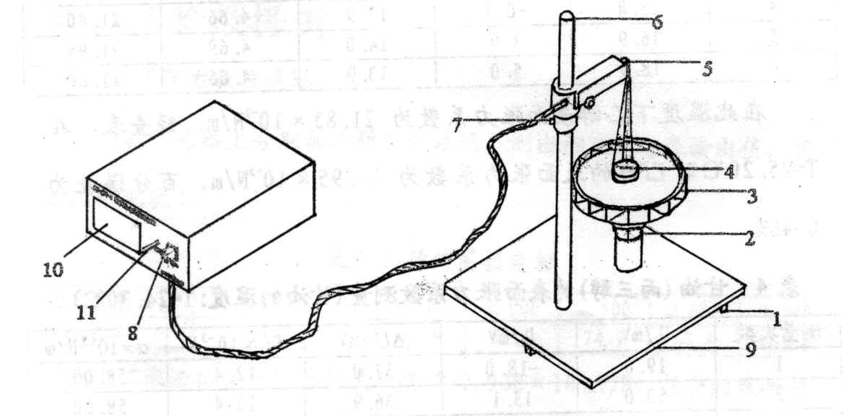
实验装置结构图
1.调节螺丝. 2.升降螺丝. 3.玻璃器皿. 4.吊环. 5.力敏传感器
6.支架. 7.固定螺丝. 8.航空插头. 9 . 底座. 10.数字电压表. 11.调零旋纽

Slide 6
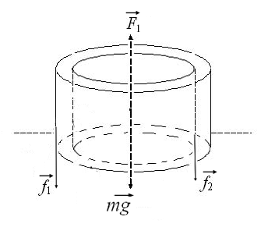
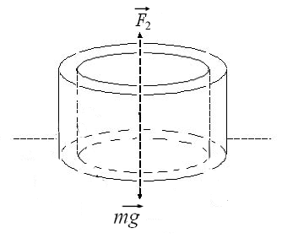
使用吊环，在液膜拉破前瞬间:
F₁ = mg + f₁ + f₂
考虑一级近似，液体的表面张力为：
f = f₁ + f₂ = αл(D₁+ D₂)
液膜拉破前的受力分析图
α为表面张力系数，D1、D2分别为吊环的外径和内径
液膜拉破后有： F₂ = mg
液膜拉破前后拉力差值：
F₁－ F₂ = f₁ + f₂ = αл(D₁+ D₂)
液膜拉破后的受力分析图

Slide 7

力敏传感器拉力F和电压U成正比：
U₁ = BF₁ U₂ = BF₂
B为力敏传感器灵敏度，单位V/N
液膜拉破前后的拉力用电压表示：
F₁－ F₂= (U₁－ U₂ )/B = αл(D₁+ D₂)
U₁——液膜拉断前瞬间电压表的读数
U₂ ——液膜拉断后电压表的读数
B——力敏传感器灵敏度

Slide 8
三、实验内容及步骤
1. 接通数字电压表及直流电源，预热15分钟。保证测力方向和传感器弹簧片的平面垂直。
2. 传感器定标：
（1）调零：将砝码盘挂在传感器梁端头小钩上，调节补偿电压旋钮，使数字电压表显示为零。
（2）在砝码盘上分别加上0.5g、1.0g、1.5g、2.0g、2.5g、3.0g、3.5g 等质量的砝码，记录这些砝码力F作用下，数字电压表相应的读数值U.
（3）作U-F图，直线拟合，求出传感器灵敏度B 。

Slide 9
3. 用游标卡尺测量吊环的内外直径(已给出，直接记录)。
4. 液体表面张力系数的测定
（1）取下砝码盘，将数字电压表调零。
（2）将吊环挂在传感器的小钩上，调节升降台，将液体升至靠近环片的下沿，观察吊环下沿与待测液面是否平行，如果不平行，将吊环取下后，调节吊环上的细丝，使其与待测液面平行。
（3）调节容器下的升降台，使其渐渐上升，将吊环的下沿部分全部浸没于待测液体，然后反向调节升降台，使液面逐渐下降，这时，金属环片和液面间形成一环形液膜，继续下降液面，测出环形液膜拉断前一瞬间数字电压表读数值U₁和液膜拉断后数字电压表读数值U₂。
△U＝U₁-U₂

Slide 10
四、数据记录与处理
表1 力敏传感器定标
m/g | 0 | 0.5 | 1.0 | 1.5 | 2.0 | 2.5 | 3.0 | 3.5
U/mv | 0
 | 0
U平均/mv | 0
作U—F图，从线性拟合直线的斜率得出 灵敏度B = V/N
注：F=mg，取重力加速度g=9.8m/s².

Slide 11
金属环外径D₁= 3.496 cm，内径D₂= 3.310 cm,
水温t= 20 ℃，
水的表面张力系数参考值α_{参}= 0.07275 N·m⁻¹.
表2 水的表面张力系数测定
编号 | U₁/mv | U₂/mv | ΔU/mv | △F/N | α/N·m⁻¹
1
2
3
4
5
平均值： =________N/m.
与参考值对比，求相对误差
思考题：第1、2题

Slide 12
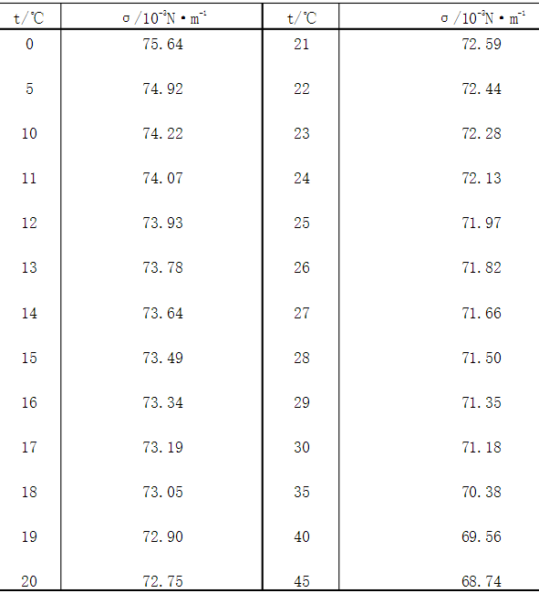
附： 水的表面张力系数标准值

